Slide 1
Лозяк Світлани Олександрівни
Презентація педагогічного досвіду вчителя Осипенківської загальноосвітньої школи І-ІІІ ступенів

Slide 2
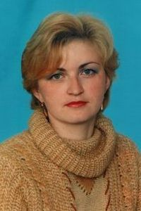
Лозяк Світлана Олександрівна
Освіта: Бердянський державний педагогічний інститут ім.П.Д.Осипенко (1998 р.)
Спеціальність: математика та інформатика
Категорія: перша (2010 р.)
Стаж: 13 років

Slide 3
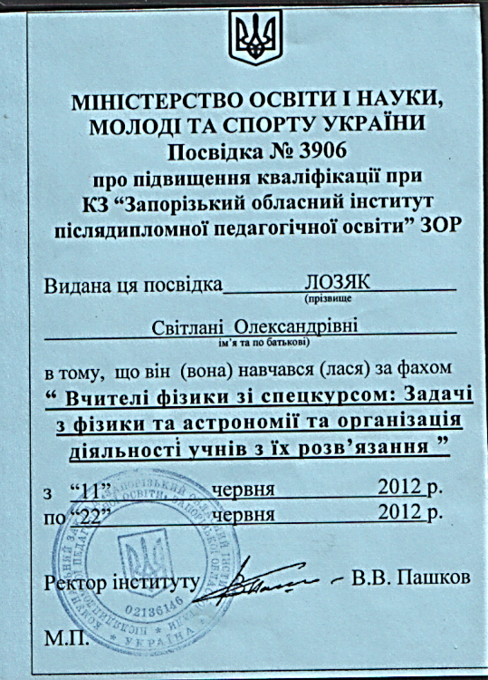

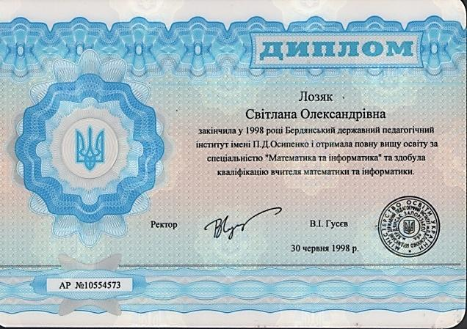

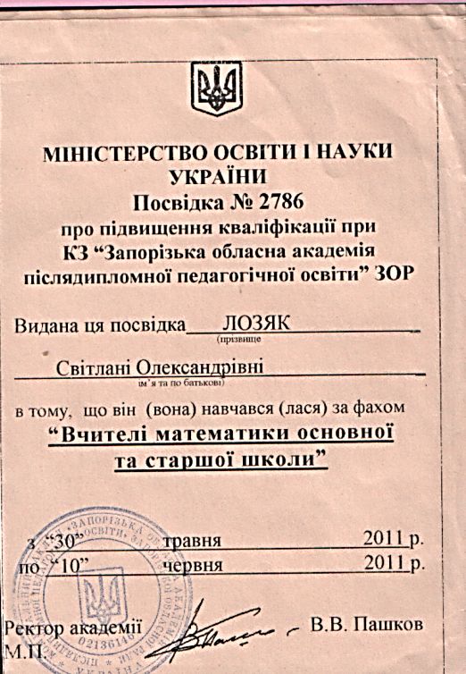
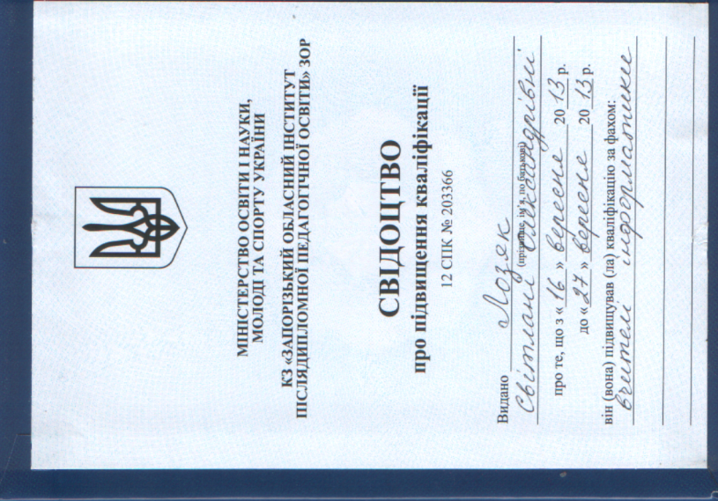

Slide 4
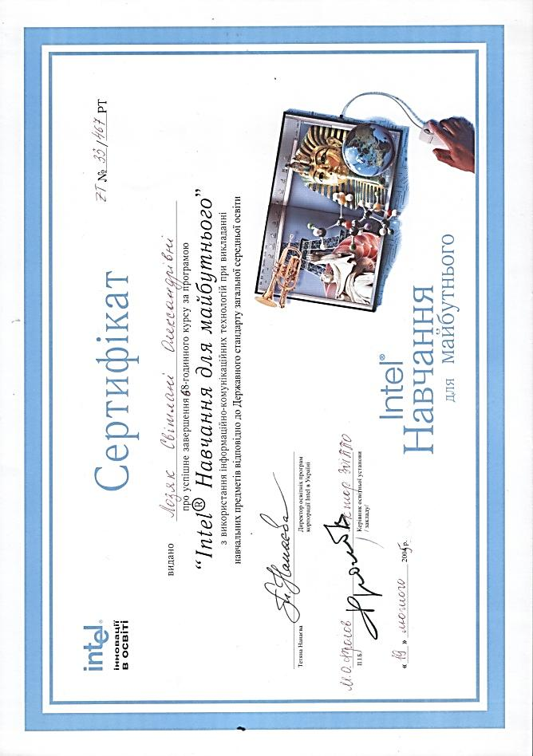
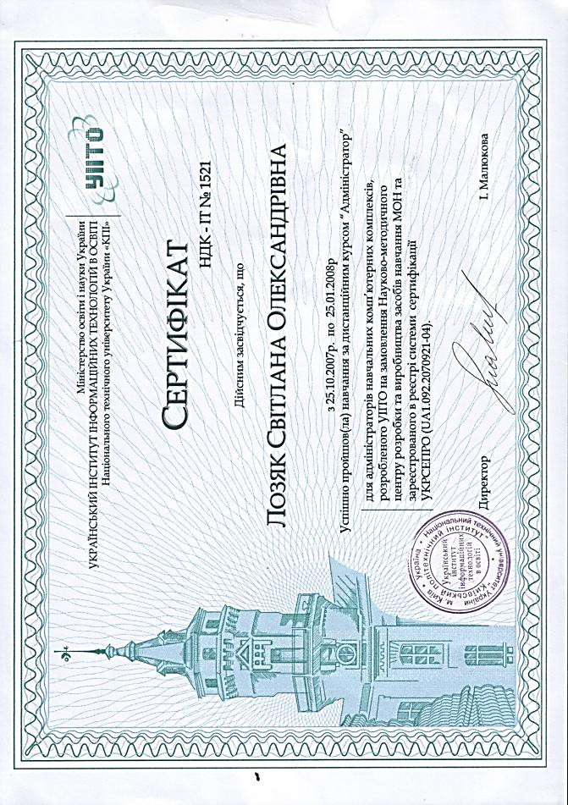
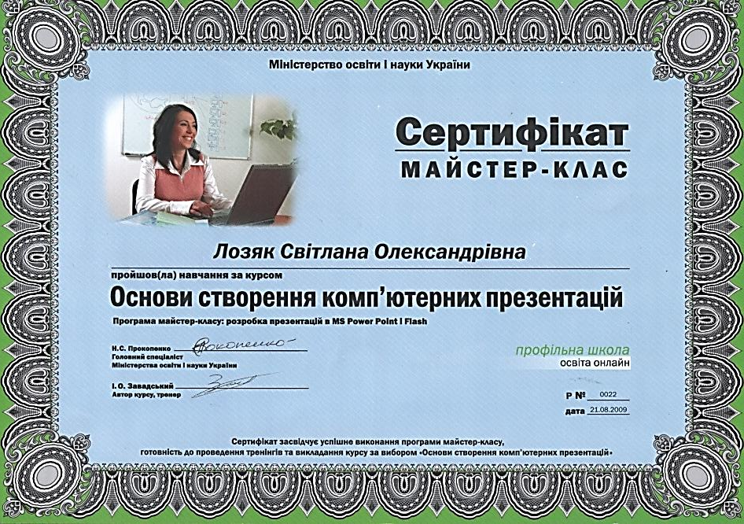

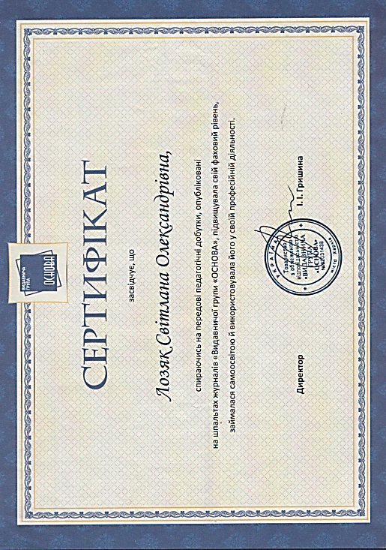
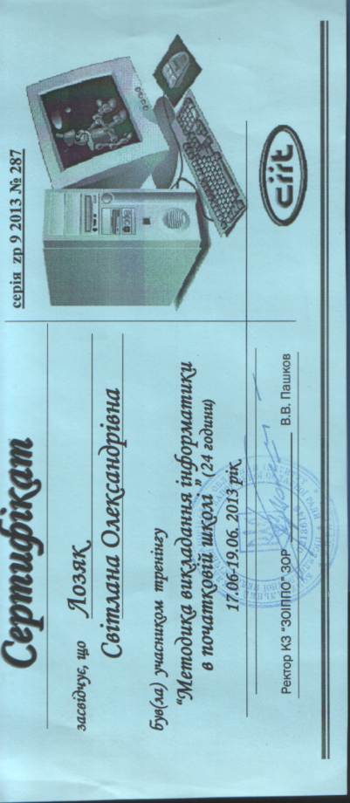

Slide 5
Самоосвіта:
Майстер-класи: «Основи створення комп’ютерних презентацій», «Macromedia Flash»
Тренінги: «Сервіси Веб 2.0», «Цифрові технології», «Методика викладання інформатики в початковій школі»
Квест для педпрацівників «Інфостратегія»
Вебінари :
- Засоби MS Learning Suite для викладачів (Вебінар для всіх вчителів)
- Курс "Інформаційний працівник" (Вебінар для вчителів інформатики)
ІКТ на уроках фізики та астрономії (Вебінар для всіх вчителів)
Основи Інтернету
Google-сервіси для вчителя

Slide 6

Впровадження мультимедійних технологій навчання як засіб формування інформаційних компетентностей учнів

Slide 7
Сучасні стандарти освіти
Новий підхід до формування змісту та оцінювання результатів навчання на основі принципу: від «знаю і вмію» - до «знаю, вмію і вмію застосовувати на практиці».
Інформаційна компетентність – це здатність знаходити, оцінювати, використовувати, продукувати й обговорювати інформацію в усіх її видах.

Slide 8
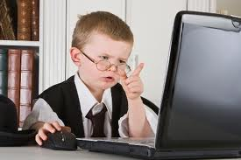
Види інформаційних компетентностей учнів:
елементарні;
базові;
творчі

Slide 9
ІКТ
Контрольно-діагностуючі оболонки
Інтернет-технології
Мультимедійні технології
Електронні посібники та підручники
Прикладне програмне забезпечення
Системи дистанційного навчання

Slide 10
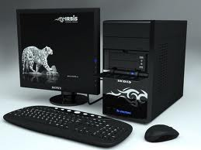
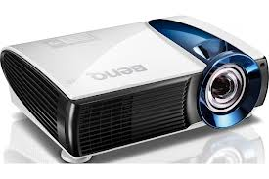
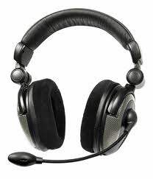
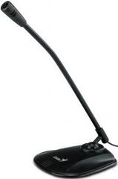
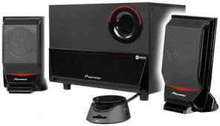
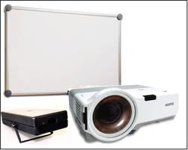
Мультимедіа -
це система комплексної взаємодії візуальних і аудіоефектів під управлінням інтерактивного програмного забезпечення

Slide 11

Мультимедійна технологія
- це технологія, яка дозволяє за допомогою комп'ютера інтегрувати, обробляти і водночас відтворювати різноманітні типи сигналів, різні середовища, засоби і способи обміну даними, відомостями

Slide 12

Головне завдання медіаосвіти –
підготувати дітей до життя в інформаційному суспільстві;
формувати в них уміння користуватись інформацією;
допомогти їм усвідомити результати впливу на людину засобів масової комунікації.

Slide 13

За типом змісту та оформленням:
Офіційна презентація;
Офіційно-емоційна презентація;
«Плакати»;
«Подвійна дія»;
Інтерактивна презентація;
«Відеоролик»

Slide 14
Прийоми застосування мультимедійних презентацій:
при вивченні нового матеріалу;
при закріпленні нової теми чи розділу;
для перевірки навчальних досягнень учнів;
для поглиблення знань ‑ як додатковий матеріал до уроків;
при перевірці фронтальних самостійних робіт;
при розв’язуванні задач навчального характеру;
як засіб емоційного розвантаження;
як засіб для виготовлення роздаткового дидактичного матеріалу.

Slide 15
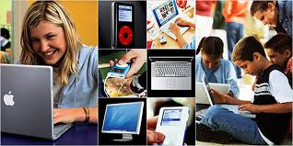
Етапи підготовки мультимедійної презентації:
структуризація навчального матеріалу;
складання сценарію реалізації;
розробка дизайну презентації;
підготовка медіа-фрагментів;
створення презентації;
тестування-перевірка.

Slide 16
Створення ефективної презентації:
повне розуміння матеріалу;
мінімум слів – максимум інформації;
нічого зайвого;
користуйтесь готовими шаблонами;
проявляйте творчий підхід;
експериментуйте з графікою та спецефектами;
не перенавантажуйте слайди зайвими деталями;
додаткові ефекти - тільки до ключових моментів;
враховуйте фізіологічні особливості сприйняття.

Slide 17
Висновки:
процес навчання стає більш технологічним і більш результативним;
сприяє розвитку в учнях інтересу до навчання;
підсилює мотивацію учнів, активізуючи їх пізнавальну діяльність;

Slide 18
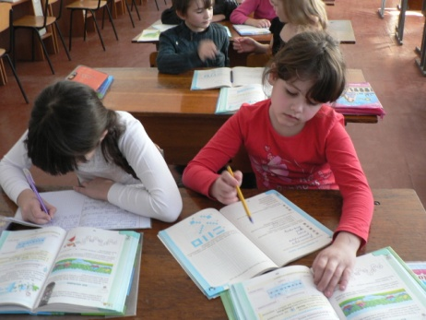
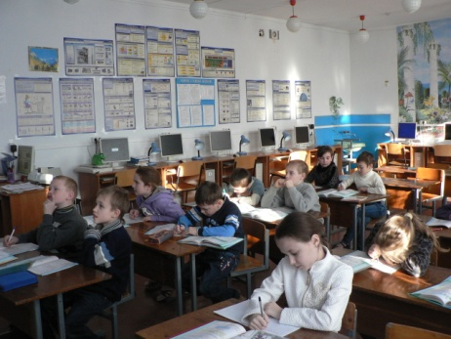
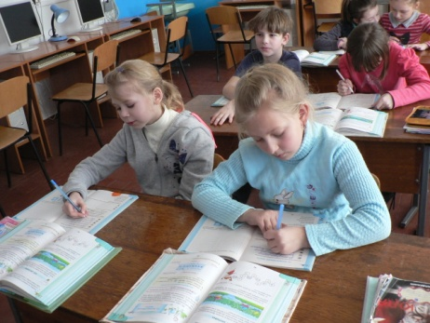
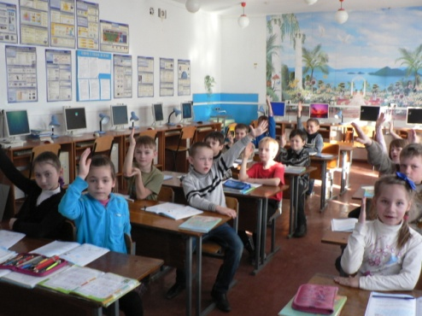
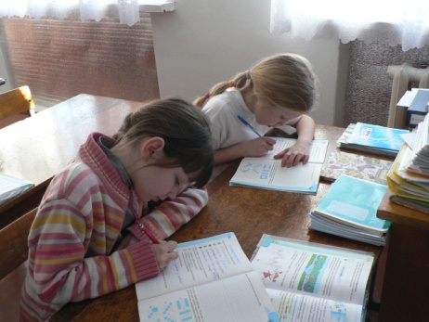
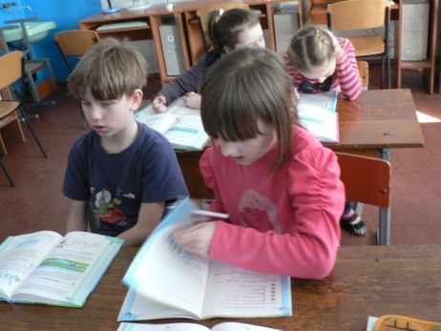
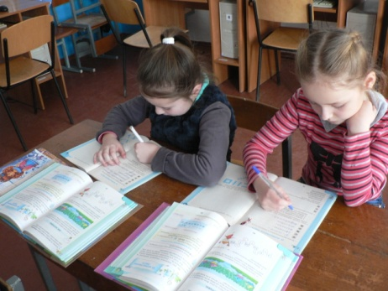
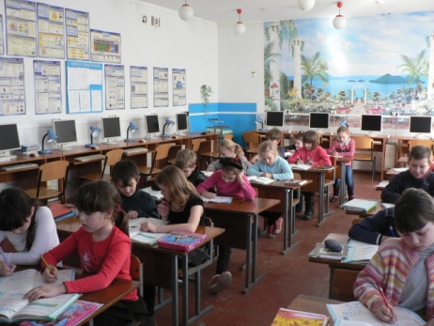
Працюємо на уроці

Slide 19
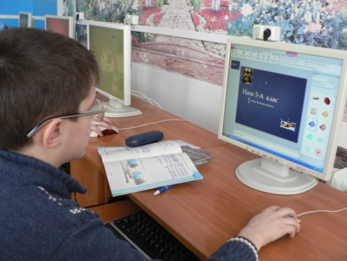
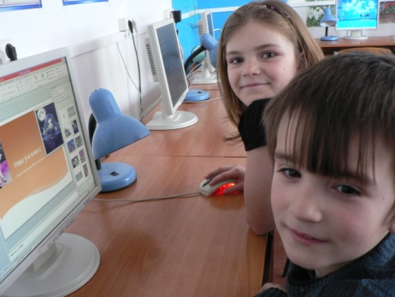
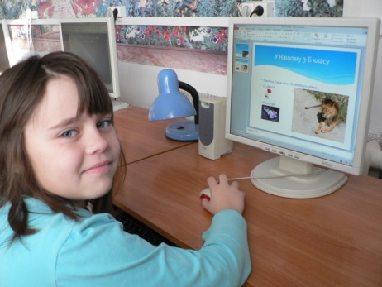
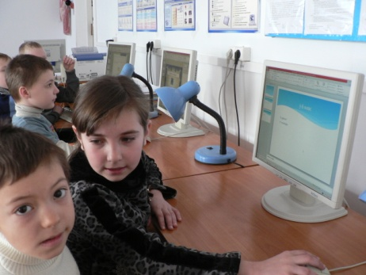
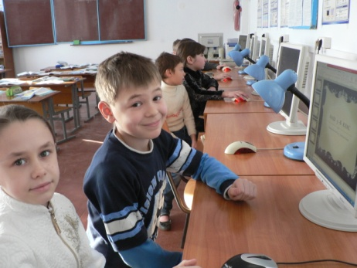
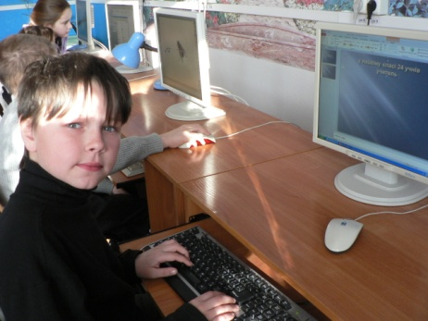
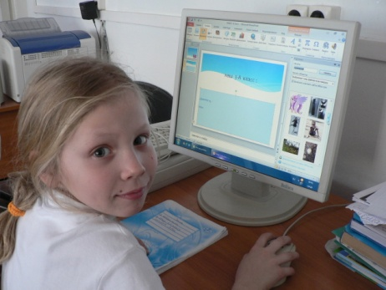
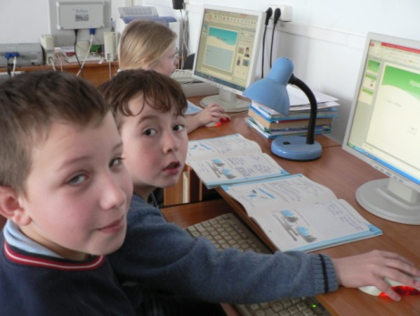
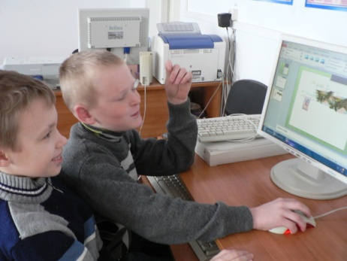
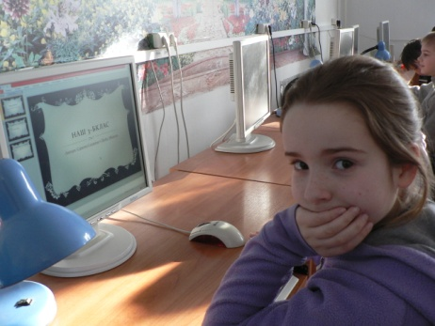
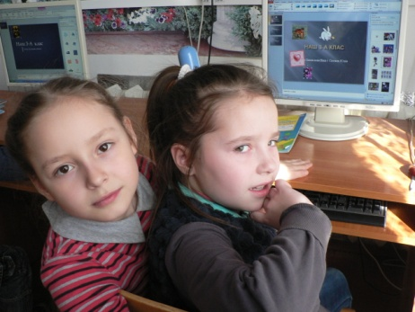
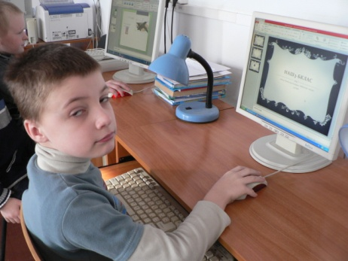
Вчимося створювати презентації

Slide 20
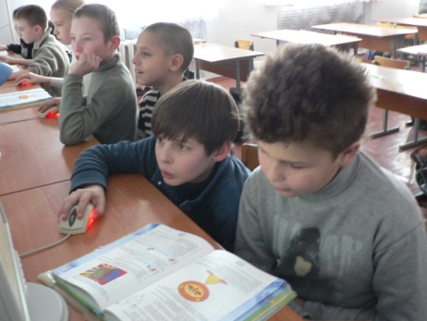
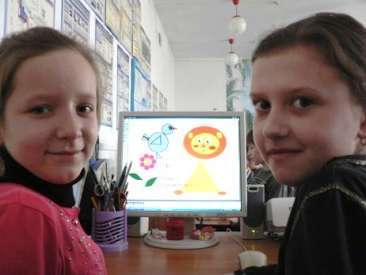
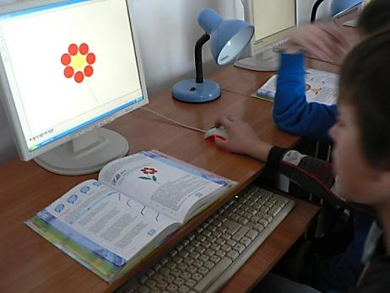
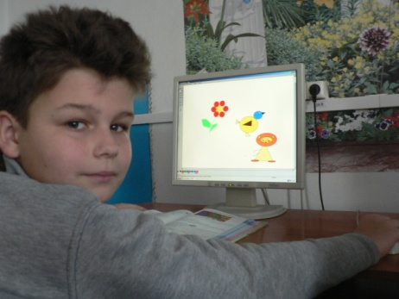
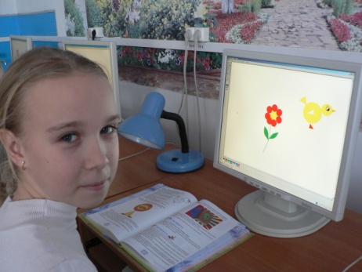
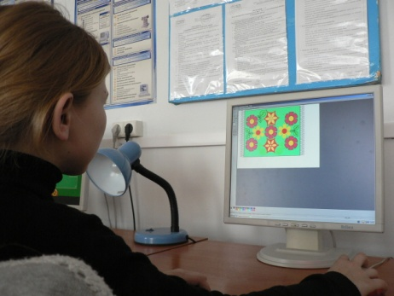
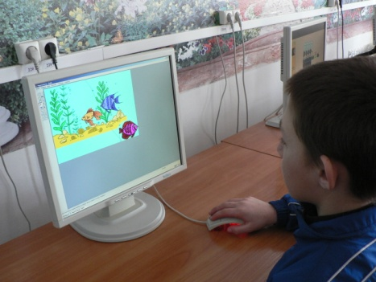
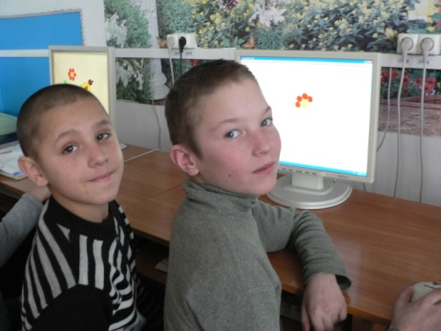
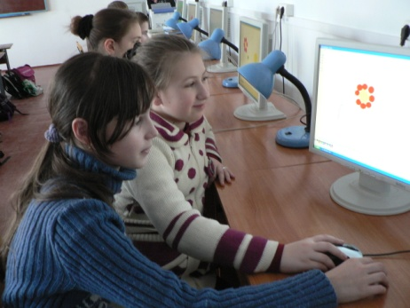
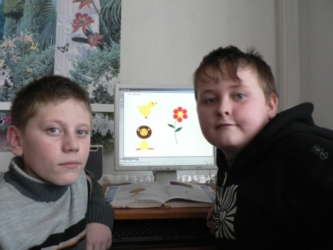
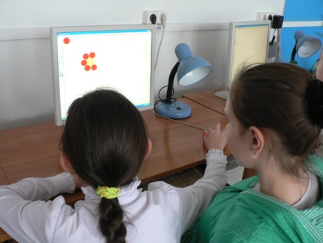
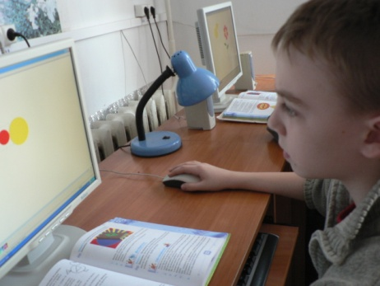


Працюємо з графічним редактором

Slide 21















Безпека в Інтернеті

Slide 22



Бобри та бобренята

Slide 23

Конкурс «Бобер»

Slide 24

Дякую за увагу!

